Slide 1

Стартап-проект создания цифрового платформенного решения для обеспечения непрерывной логистики автокомпонентов и оптимизации производственного процесса для российского
автомобилестроительного бизнеса

Slide 2
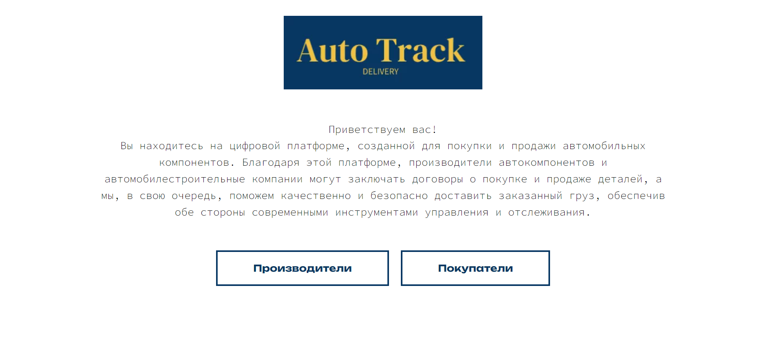
ОПИСАНИЕ ПРОДУКТА
Маркетплейс-платформа для продавцов и покупателей автомобильных компонентов,
которая позволит им пользоваться услугами заказа и доставки автомобильных деталей
2

Slide 3
СУТЬ СТАРТАП-ПРОЕКТА
Это проект о создании цифровой платформы, которая позволит автопроизводителям пользоваться услугами заказа, доставки и хранения автокомпонентов.
Платформа включает в себя личные кабинеты клиентов, возможность отслеживания поставки, быстрый и надежный доступ к документам по совершенным операциям, а также опция оперативной связи.
Поиск и сортировка
Установление сроков
Отслеживание геопозиции
ЭКОСИСТЕМА СЕРВИСОВ
Ускорение поставки
База данных
Сбор информации
3

Slide 4
Решаемая проблема и клиенты
Решаемые проблемы B2C
Отсутствие единой системы учета данных для автомобильной промышленности Система оповещений и отслеживания во время поставки Невозможность оперативно вносить коррективы в сроки поставки Неточность информации о поставщике
Решаемые проблемы B2B
Необходимость периодически подтверждать статус заказа Следить за погрузкой продукции Нести ответственность за поврежденный при транспортировке груз Штрафы за нарушение сроков поставок
4

Slide 5
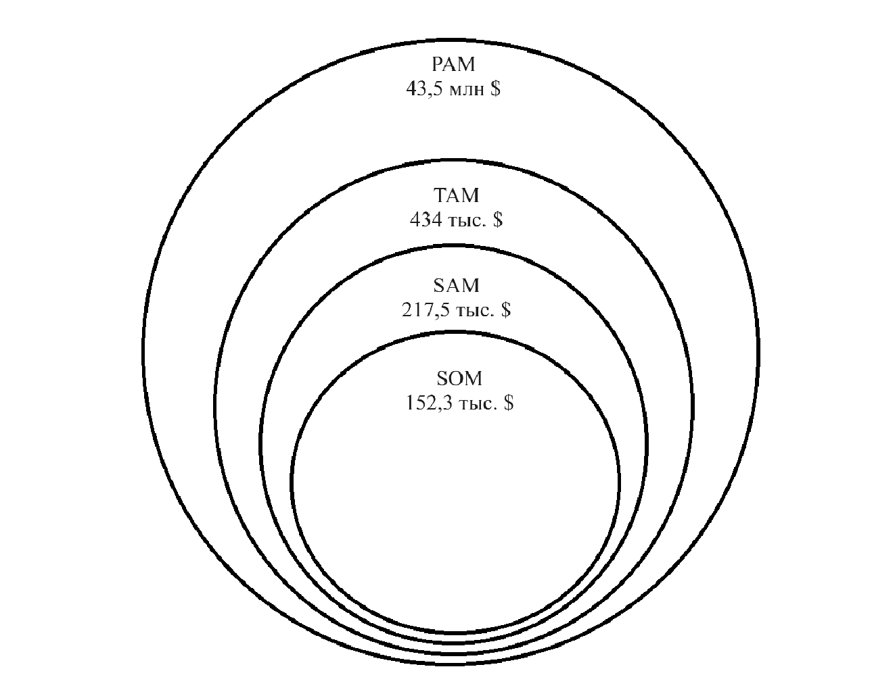






ПРЕДПОЛАГАЕМЫЙ РЫНОК
5

Slide 6
БИЗНЕС-МОДЕЛЬ ПРОЕКТА
Ключевые
партнеры
Ключевые виды деятельности
Ценностное предложение
Взаимоотношение с клиентами
Потребительские сегменты
Управление платформой
Коммуникация с потребителями
Особая персональная поддержка для обоих потребительских сегментов через платформу, Tg-бота.
B2B - производители автокомпонентов
B2C – заводы по производству автомобилей
Транспортные и логистические компании
Простой в понимании интерфейс
Кибербезопасность
Быстрая реакция сотрудников на требования
Прозрачность процесса заказа и поставки
Ключевые ресурсы
Каналы сбыта
Личные переговоры
Детальное ознакомление на платформе
Использование платформы и средств связи для коммуникации
.
Информационные технологии
Коммуникативный персонал
Структура издержек
Потоки поступления дохода
Поддержка функционирования платформы
Заработная плата
Банковское обслуживание
Доход от разовых сделок
Платная подписка за пользование платформой
6

Slide 7
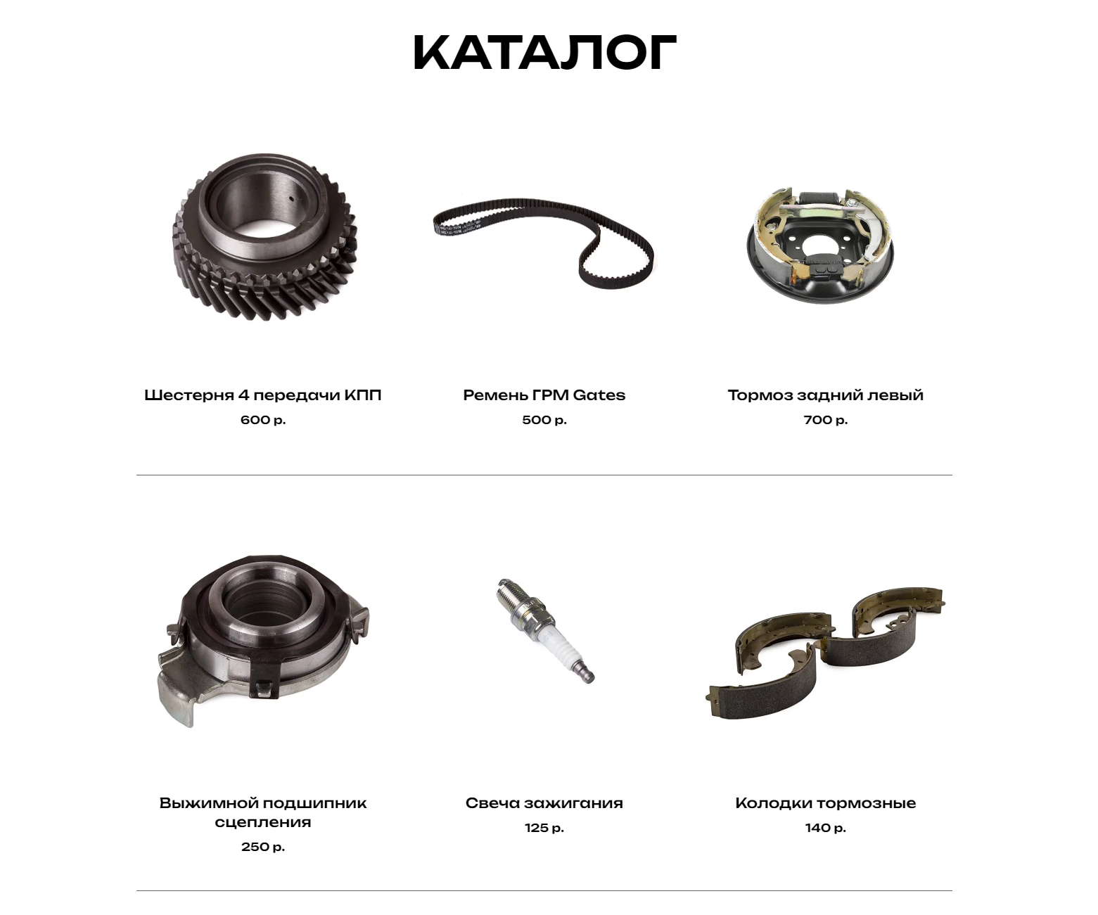
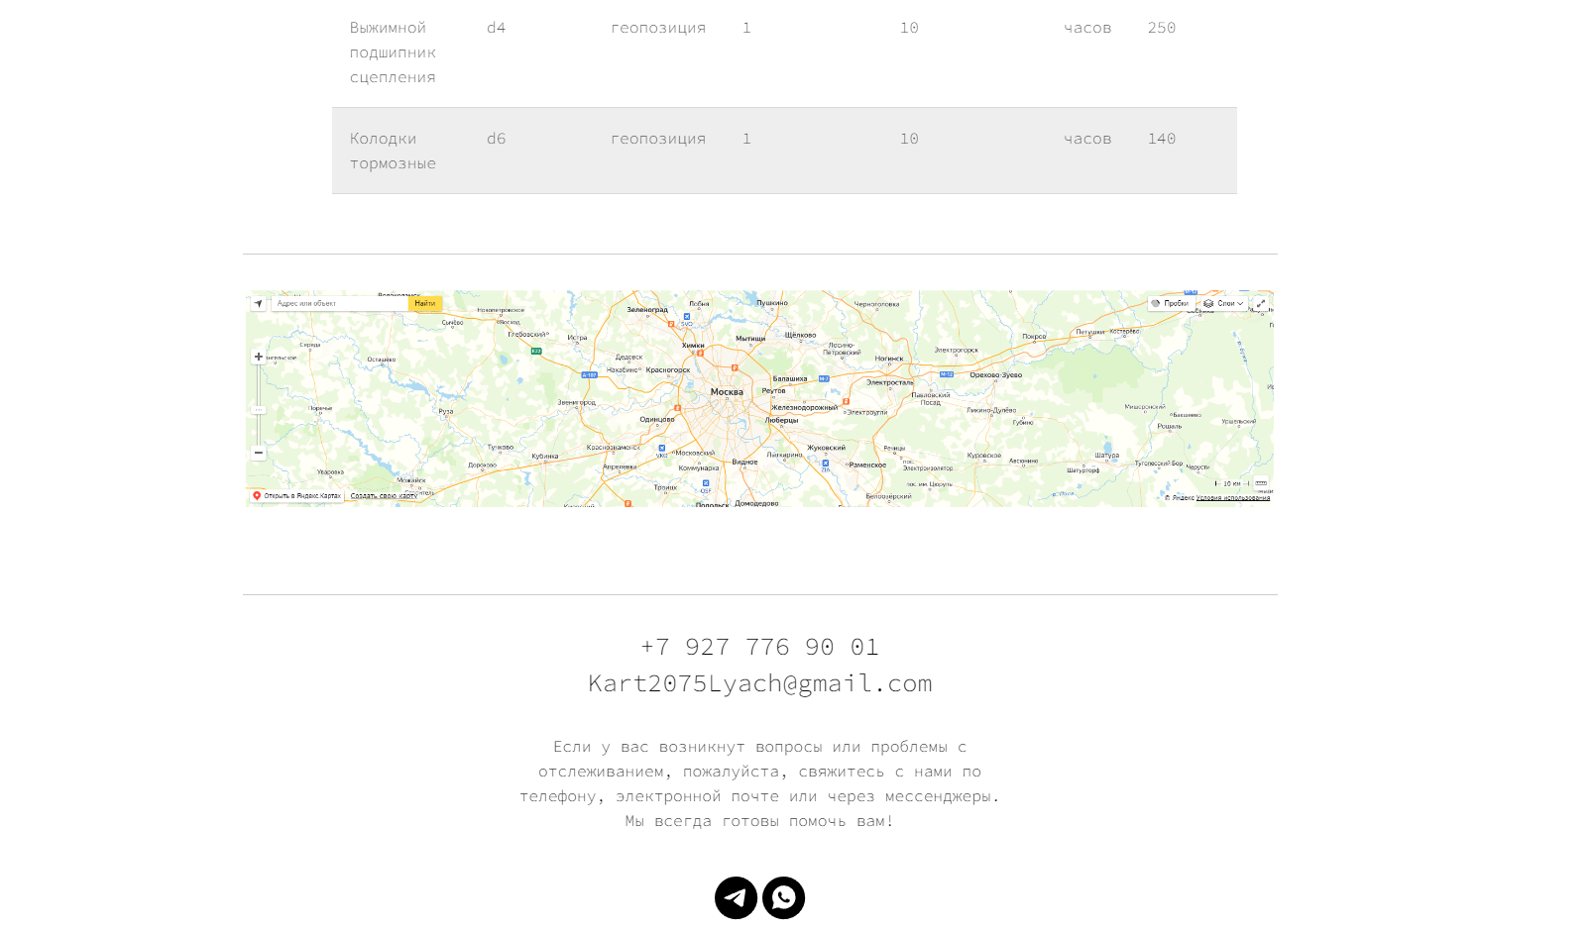
MVP
7

Slide 8












ПЛАН РАЗВИТИЯ
Создание платформы
Тендерные закупки
Описание поставщиков и система ранжирования
Составление каталога деталей
Разработка личного кабинета
Онлайн-страхование груза
Интеграция интерактивной карты
для отслеживания поставки
Внедрение платежной системы
Добавление корзины покупателя и автоматического калькулятора
Оформление необходимых документов
Разработка Telegram-бота как альтернатива отслеживания поставки
Выход на рынок
8

Slide 9




ПОТРЕБНОСТЬ В РЕСУРСАХ
Заработная плата команды, - 700 000 руб. мес.
Расширенная контактная база
Встречи с представителями компаний-поставщиков
Получение опыта в грузоперевозках
9

Slide 10
Команда
Николай
Ген. директор
Георгий
Создание сайта
Иман
Бухгалтерия
Мария
Копирайтинг
Хиба
Общение с клиентами

Slide 11




КОНТАКТЫ
Ляченков Николай Юрьевич
УПО
Kart2075lyach@gmail.com
+7 (927) 776-90-01
Спасибо за внимание!

